Slide 1

О некоторых вопросах
предоставления жилых помещений
специализированного жилищного фонда
Екатеринбург
24 сентября 2026 года

Slide 2
Нормативные документы
Жилищный кодекс Российской Федерации (статьи 31, 65, 67, 69, 83, 92-94, 99-105)
Постановление Правительства РФ от 26.01.2006 №42 «Об утверждении Правил отнесения жилого помещения к специализированному жилищному фонду и типовых договоров найма специализированных жилых помещений» (в том числе типовой договор
найма служебного жилого помещения )
Приказ Минобрнауки России от 22.12.2021 №1363 (ред. от 03.07.2026) «Об утверждении Порядка включения жилых помещений жилищного фонда Российской Федерации, закрепленных за Министерством науки и высшего образования Российской Федерации и организациями, подведомственными Министерству науки и высшего образования Российской Федерации, на праве оперативного управления и хозяйственного ведения, в специализированный жилищный фонд с отнесением таких помещений к определенному виду жилых помещений специализированного жилищного фонда, а также исключения жилых помещений из специализированного жилищного фонда, Порядка предоставления жилых помещений специализированного жилищного фонда в Министерстве науки и высшего образования Российской Федерации и Порядка предоставления жилых помещений специализированного жилищного фонда в организациях, подведомственных Министерству науки и высшего образования Российской Федерации»

Slide 3
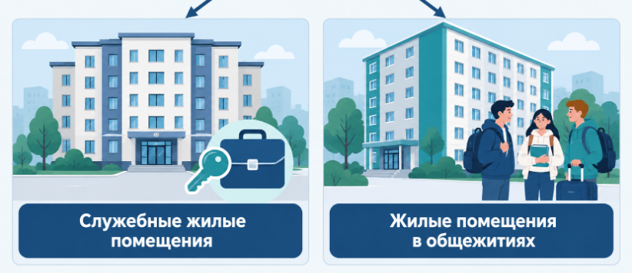
Специализированный жилищный фонд
!! Жилые помещения специализированного жилищного фонда не подлежат отчуждению, передаче в аренду, внаем или поднаем, обмену.
Помещение предоставляется работнику и членам его семьи за плату во владение и пользование для временного проживания (на период их трудовых отношений с организацией) в нем. Права распоряжения нет!

Slide 4
Ограничения
в возможности предоставления служебного жилья
Специализированные жилые помещения при наличии свободных (незанятых) жилых помещений предоставляются в пользование работникам организаций, не обеспеченным жилыми помещениями в соответствующем населенном пункте по месту работы.
Служебные жилые помещения или жилые помещения в общежитиях предоставляются работникам на период их трудовых отношений с организацией.

Slide 5
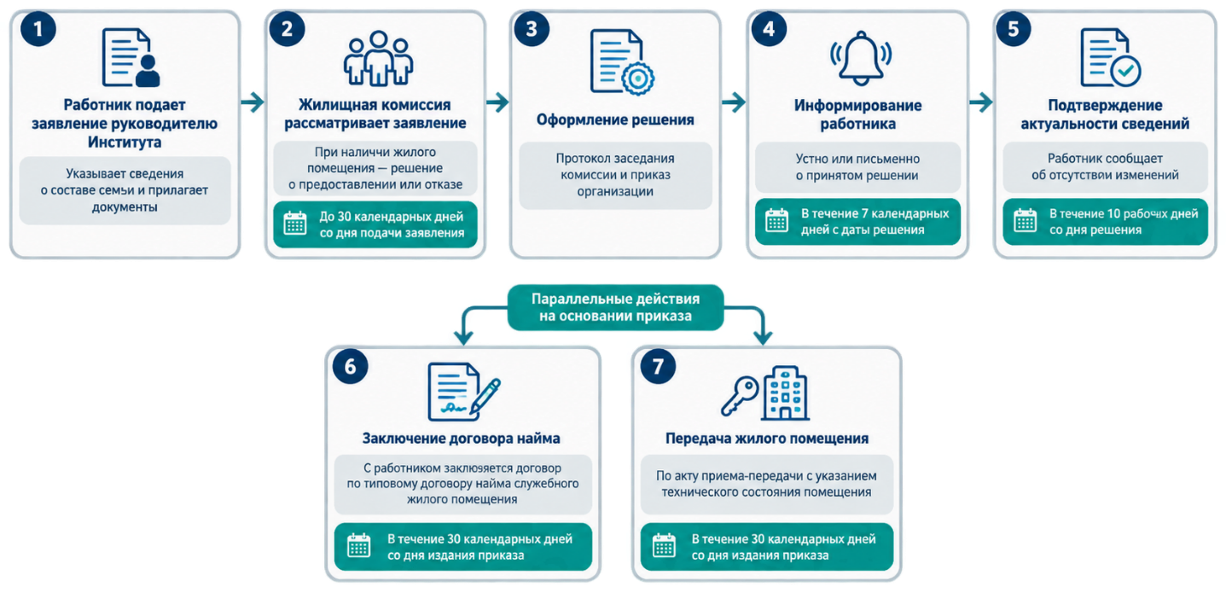
Процедура принятия решения о предоставлении служебного жилого помещения
Решение о предоставлении специализированного жилого помещения работнику иной организации принимается жилищной комиссией по согласованию с Минобрнауки России. Вопрос о согласовании решения о предоставлении специализированного жилого помещения рассматривается жилищной комиссией Минобрнауки России. Для получения указанного согласия срок принятия решения о предоставлении специализированного жилого помещения продлевается не более чем на 30 календарных дней.

Slide 6
Процедура приема решения о предоставлении служебного жилого помещения
этап 1
Работник подает на имя руководителя организации-работодателя заявление о предоставлении ему служебного жилого помещения с приложением следующих документов:
письменное согласие на обработку ПД (в свободной форме) в отношении работника и членов его семьи, указанных в заявлении;
копии паспортов работника и членов семьи работника (все листы) + копии свидетельств о заключении (расторжении) брака (при наличии) и свидетельства (свидетельств) о рождении ребенка (детей) (при наличии);
справка кадрового подразделения, содержащая сведения о сроке, на который заключен трудовой договор;
документ, содержащий сведения о количестве лиц, зарегистрированных в жилом помещении по месту жительства работника, а также членов его семьи (при наличии) + копии документов, подтверждающих регистрацию по месту жительства несовершеннолетних членов семьи работника;
выписка из ЕГРН об отсутствии в собственности работника и членов его семьи жилых помещений, расположенных в населенном пункте по месту работы;
сведения БТИ на работника и членов его семьи в случаях, когда населенный пункт по месту жительства совпадает с населенным пунктом по месту работы. В иных случаях указанные сведения представлять не требуется.
Копии документов представляются с одновременным представлением подлинников или в копиях, заверенных в установленном законодательством Российской Федерации порядке.

Slide 7
Письмо Минобрнауки России от 12.08.2026 №МН-22/2028-ЕГ
«О наиболее типичных и значимых нарушениях»
Раздел «Нарушения порядка распоряжения жилыми объектами недвижимого имущества»
Наличие договоров найма жилого помещения, оформленных не по типовому образцу. | Разработать и локальным нормативным актом утвердить типовые формы договоров найма жилого помещения, соответствующие типовой форме. Оформить договоры найма жилого помещения в соответствии с требованиями законодательства Российской Федерации.
Безосновательное предоставление специализированных жилых помещений (отсутствие обеспечения полноты документов для рассмотрения такого вопроса; отсутствие решений уполномоченных лиц; обеспеченность жилыми помещениями в соответствующем населенном пункте, заключение договора найма специализированного жилого помещения и проживание в жилом помещении граждан без документов, подтверждающих родственную связь, без взимания платы и др.). | Утвердить Положение о Жилищной комиссии и оформлять решения о предоставлении жилых помещений приказами по организации, издаваемыми на основании протоколов заседаний Жилищной комиссии. Запросить у нанимателей полный комплект документов в соответствии с Порядком. Повторно проанализировать предоставленный комплект документов на предмет наличия оснований для предоставления служебного жилого помещения гражданину.
Распоряжение федеральным имуществом без получения согласия учредителя и собственника федерального имущества: - заключение договоров социального найма с гражданами; - заключение договоров передачи жилой площади в собственность граждан. | Провести внутреннюю проверку, по результатам которой рассмотреть вопрос о возможности привлечения виновных лиц к дисциплинарной ответственности. Принять меры к расторжению незаконно заключенных договоров.
Проживание в жилых помещениях специализированного жилищного фонда лиц, не являющихся работниками или обучающимися. | Провести проверку обстоятельств, послуживших основаниями для заключения договоров найма, по результатам которой принять решения о расторжении и выселении лиц, не имеющих права на проживание в жилых помещениях специализированного жилищного фонда в соответствии с законом.
Отсутствие заключенных договоров найма специализированного жилищного фонда с лицами, проживающими в жилых помещениях. | При наличии правовых оснований заключить договоры найма специализированного жилищного фонда с лицами, проживающими в жилых помещениях, а при их отсутствии - обеспечить выселение данных лиц из жилых помещений (при необходимости в судебном порядке).
Отсутствие решения об отнесении жилых помещений к определенному виду жилых помещений специализированного жилищного фонда. | Направить в Министерство науки и высшего образования Российской Федерации необходимый комплект документов для включения объектов в специализированный жилищный фонд.

Slide 8
ТИПОВОЙ ДОГОВОР
найма служебного жилого помещения
IV. Расторжение и прекращение Договора
15. Наниматель в любое время может расторгнуть настоящий Договор.
16. Настоящий Договор может быть расторгнут в любое время по соглашению сторон.
17. Расторжение настоящего Договора по требованию Наймодателя допускается в судебном порядке в случае:
1) невнесения Нанимателем платы за жилое помещение и (или) коммунальные услуги в течение более 6 месяцев;
2) разрушения или повреждения жилого помещения Нанимателем или членами его семьи;
3) систематического нарушения прав и законных интересов соседей;
4) использования жилого помещения не по назначению.
18. Настоящий Договор прекращается в связи:
1) с утратой (разрушением) жилого помещения;
2) со смертью Нанимателя;
3) с истечением срока трудового договора;
4) с окончанием срока службы;
5) ….
19. В случае расторжения или прекращения настоящего Договора в связи с истечением срока трудового договора … Наниматель и члены его семьи должны освободить жилое помещение. В случае отказа освободить жилое помещение граждане подлежат выселению без предоставления другого жилого помещения, за исключением случаев, предусмотренных Жилищным кодексом Российской Федерации.

Slide 9
Статья 103 ЖК РФ
Выселение граждан из специализированных жилых помещения
2. Не могут быть выселены из служебных жилых помещений и жилых помещений в общежитиях без предоставления других жилых помещений не являющиеся нанимателями жилых помещений по договорам социального найма или членами семьи нанимателя жилого помещения по договору социального найма либо собственниками жилых помещений или членами семьи собственника жилого помещения и состоящие на учете в качестве нуждающихся в жилых помещениях:
1) …;
2) пенсионеры по старости;
3) члены семьи работника, которому было предоставлено служебное жилое помещение или жилое помещение в общежитии и который умер;
4) инвалиды I или II групп, инвалидность которых наступила вследствие трудового увечья по вине работодателя….
Принятие на учет граждан в качестве нуждающихся в жилых помещениях осуществляется органом местного самоуправления (например, постановление Администрации города Екатеринбурга от 26 ноября 2025 года № 2659).

Slide 10
Спасибо за внимание

